Slide 1
Module Simulation des systemes Master 2 ISI
Année 2020 - 2021

Slide 2
Simulation des systèmes
Chapitre1
Définition de la Modélisation et de la Simulation

Slide 3
Simulation des systèmes
Définitions –
La simulation est un outil d’aide à la décision les plus efficaces pour étudier les systèmes complexes.
La simulation consiste :
à construire un modèle d’un système complexe ;
à conduire des expériences sur ce modèle afin de comprendre le comportement de ce système et d’en améliorer les performances.

Slide 4
Simulation des systèmes
Une modélisation des problèmes par l’approche "systémique" s’attache à évaluer la performance " globale" du système étudié plutôt que celle de chacune de ses composantes.
En effet, l’optimisation " locale " de celles-ci peut conduire à un comportement sous-optimal de l’ensemble à cause de leurs interactions.
Chacune des composantes du système est réalisée via une fonction spécifique.
Les interactions de ces composantes déterminent le comportement global du système et son efficacité d’ensemble.

Slide 5
Simulation des systèmes
La première étape de la modélisation donc, est de préciser quel(s) critère(s) de performance on cherche à optimiser.
Pour un système complexe, chaque concepteur peut arriver à son propre modèle.
i.e. un système peut être représenté de différentes manières, en fonction de l’objectif que l’on s’est fixé.
Cependant, le modèle doit à la fois être simple et cohérent avec l’objectif.

Slide 6
Simulation des systèmes
Il existe différents types de modèles.
Les modèles physiques sont ceux dans lesquels le système réel est représenté par une maquette, à une échelle différente et éventuellement à l’aide de matériaux différents (exemple : maquette de véhicules pour les essais aérodynamiques en soufflerie).
Les modèles abstraits ou symboliques : ces modèles sont représentés par des abstractions. Ils sont en général exécutés sur un ordinateur.

Slide 7
Simulation des systèmes
On distingue deux types de modèles:
Modèles déterministes: tous ces paramètres et composants sont connus d’une manière exacte et non estimés en distribution statistique.
Des modèles stochastiques : ces modèles reposent fortement sur les données et leurs composantes et paramètres sont estimés par des distributions statistiques, et il n’est pas nécessaire de connaitre les mécanismes internes. Ils jouent un rôle significatif de la réalité (exemple typique : les pannes).

Slide 8
Simulation des systèmes
Dans une dichotomie basée sur le temps de simulation, on distingue les modèles en modèles statiques et modèles dynamiques.
Modèles statiques, le temps n’intervient pas (exemple : modèle comptable permettant de calculer un profit en fin d’exercice à l’aide d’un tableur).
Modèles dynamiques, le temps est un facteur essentiel du comportement et de l’état du système (exemple : réacteur chimique régi par des équations différentielles).
Enfin, à l’intérieur des modèles dynamiques, on distingue les modèles discrets, dans lesquels l’état du système ne change qu’à certaines dates (exemple : une file d’attente devant un guichet), et les modèles continus ou ce changement est permanent (cas du réacteur déjà cité).

Slide 9
Simulation des systèmes
Un modèle mixte est un modèle qui contient à la fois des composantes discrètes et continues. Ce manuel traite des modèles symboliques exécutés sur ordinateur, stochastiques, dynamiques aussi bien discrets, continus que mixtes. La méthode de construction et d’exploitation du modèle dépend de la nature du système réel et de sa représentation.

Slide 10
Simulation des systèmes
Les applications de la simulation sont illimitées, on peut citer :
L’informatique : recherche de configurations, réseaux, architecture de bases de données, ...
La production : gestion des ressources de fabrication, machines, stocks, moyens de manutention, ...
La gestion : marketing, tarification, prévisions, gestion du personnel, ...l’administration : gestion du trafic, du système hospitalier, de la démographie, ...
L’environnement : pollution et assainissement, météorologie, catastrophes naturelles, ...
etc ...

Slide 11
Simulation des systèmes
Conduite d'un projet de Simulation
Etape 1 : ANALYSE DU PROBLEME
Etape 2 : CONSTRUCTION DU MODELE
Etape 3 : EXPLOITATION DU MODELE

Slide 12
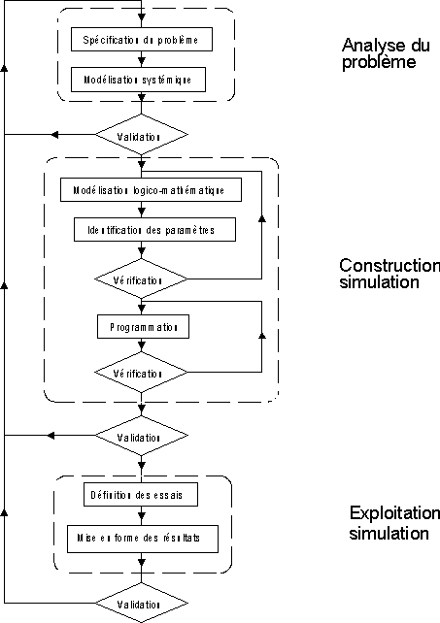

Slide 13
Conduite d'un projet de Simulation
La conduite d'une étude de simulation comprend 3 étapes principales : l'analyse du problème, la construction du modèle et l'exploitation de ce modèle que nous detaillons dans ce paragraphe.

Slide 14
Etape 1 : ANALYSE DU PROBLEME
Cette étape permet de préciser le contexte de l'étude et elle se décompose en:
Identification du problème; spécification des objectifs.
Réalisation d'une première ébauche du modèle qui a pour but d'en délimiter les frontières et de spécifier les données dont on a besoin.
Validation auprès de l'utilisateur (celui qui est à l'origine de l'étude).

Slide 15
Etape 1 : ANALYSE DU PROBLEME
Le but est de construire un modèle valide qui soit le plus simple possible, tout en restant cohérent avec les objectifs de l'étude.
Il faut donc :
tout d’abord formuler explicitement ces objectifs,
et les divers scénarios à étudier.
Le compromis difficile à trouver;
Le concepteur du modèle cherche toujours la simplification,

Slide 16
Ainsi qu'il est établi qu'un ordinateur est toujours saturé, de même un modèle de simulation , même le plus élémentaire, est toujours trop compliqué.
Dans la plupart des systèmes de production à forte composante humaine où les tours de main abondent, il est plus rentable de modéliser le système non pas tel qu'il est, mais tel qu'il devrait être: on met ainsi en évidence un certain nombre de stratégies simples et efficaces, les tours de main conservant tout leur intérêt sur le plan de la tactique locale et de l'adaptation au terrain.
Face à un problème de dimensionnement, la démarche qui conduit au modèle ne doit pas partir de l'installation physique, mais de l'information que l'on cherche à obtenir. On constate alors qu'un calcul analytique est souvent suffisant ou du moins utile; et même si on est amené à mettre en oeuvre une simulation, le modèle devient alors toujours plus simple que le descriptif détaillé de l'installation physique.
La modélisation des goulots d'étranglement est un domaine à fort retour d'investissement pour la simulation lorsqu'on a la sagesse de limiter le modèle au goulot proprement dit et le courage de ne considérer le reste de l'usine que de manière globale.

Slide 17
Les données à rassembler sont les suivantes; elles peuvent être spécifiées sous forme de valeurs ou de distributions; elles caractérisent les pièces et l'ensemble des ressources de l'atelier (production, stockage, transport).
Données sur les pièces à fabriquer: gammes de fabrication, programme de fabrication prévisionnel.
Données sur les moyens de production: nombre et types de machines, lois de pannes, nombre et types des ressources complémentaires de production (outils, palettes).
Données sur la manutention: nombre et types des transporteurs, capacités, durées de transport.
Données sur les stocks et les magasins: types et capacités, temps de stockage/déstockage.
Données sur le personnel: classes, effectifs, compétences et horaires

Slide 18
A ces données numériques, il convient d'en ajouter d'autres qui s'expriment sous forme d'algorithmes et qui caractérisent les règles de conduite; il est à noter que, bien souvent, l'objet de la simulation est de tester un certain nombre de règles pour déterminer les plus pertinentes :
Règles de lancement des pièces en fabrication (à la commande ou en fonction de prévisions, par lots ou à l'unité, périodique ou apériodique).
Règles d'ordonnancement des pièces dans les files d'attente.
Règles d'affectation des ressources.

Slide 19
Etape 2 : CONSTRUCTION DU MODELE
Elle comprend la modélisation logico-mathématique qui peut être facilitée par un outil graphique, et la programmation proprement dite. Il est important dès cette étape de construire un programme facilement modifiable et en particulier de distinguer clairement le système physique, le système de conduite et le système d'information. Dans sa première itération, cette étape se termine par une validation qui consiste à comparer le comportement du modèle avec celui du système physique qu'il est censé représenter.

Slide 20
Etape 3 : EXPLOITATION DU MODELE
Quand le modèle est validé, il peut servir à l'évaluation du comportement dynamique du système. Cette phase nécessite une définition précise de la campagne d'exploitation (quelles hypothèses veut-on vérifier, dans quel contexte), la production de mesures par la simulation proprement dite, la mise en forme et la comparaison des résultats obtenus aux objectifs poursuivis. S'ils n'ont pas été atteints, de nouveaux scénarios sont proposés et testés jusqu'à satisfaction.
Dans la mesure où la plupart des modèles comportent des aléas, cette étape nécessite que soient déterminés avec rigueur la durée de la simulation et le nombre de réplications (exécutions du modèle de simulation); elle fait appel aux outils statistiques afin de caractériser le comportement du modèle : calcul d’intervalles de confiance, de coefficients de corrélation, ...

